Slide 1
던전 농부
2022184010 김용현

Slide 2
게임 컨셉
장르
핵심 아이디어
목표
싱글플레이 2D RPG
농사와 전투를 병행하는 성장형 RPG
마을에서 자원 확보
던전에서 보스 처치
사이드뷰

Slide 3
게임 진행 흐름
하루 시작
농사 활동
퀘스트 완료
06:00 아침 시작
씨앗 심기 ->물주기
NPC에게 아이템 제출하여
-> 수확 -> 포션 제작
골드 보상
무기 강화
하루 마무리
던전 탐험
골드로 무기를 강화하여
집으로 돌아가 하루 종료
00:00시가 지나면 행동불가 후 하루 종료
몬스터를 사냥하며 스테이지 클리어
공격력 증가
보스 처치

Slide 4
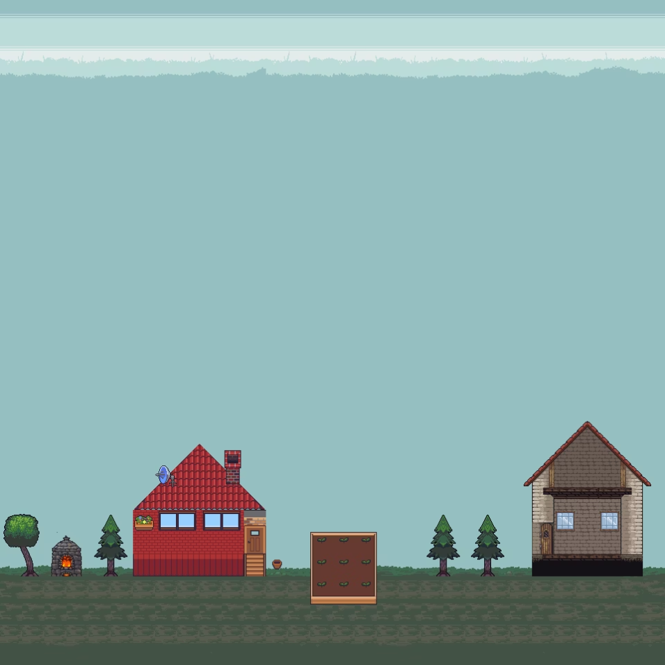
마을 화면 구성
예시 이미지
좌측 구역
중앙 구역
우측 구역
대장간
농장 밭 (타일 형태)
플레이어 집
던전
농사 메인 활동 공간
퀘스트 NPC 위치

Slide 5

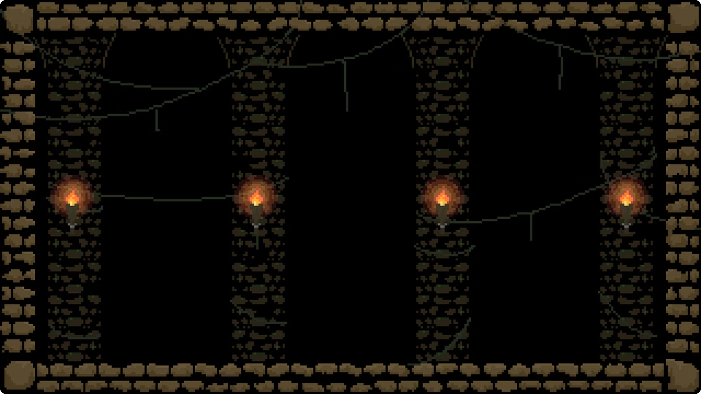
던전 화면 설계
주인공 등장
좌측에서 플레이어 캐릭터가 던전 진입
몬스터 조우
우측에서 다양한 몬스터들이 등장
전투 진행
사이드뷰 형태의 실시간 전투
골드 획득
전투 승리 후 골드 수집

Slide 6

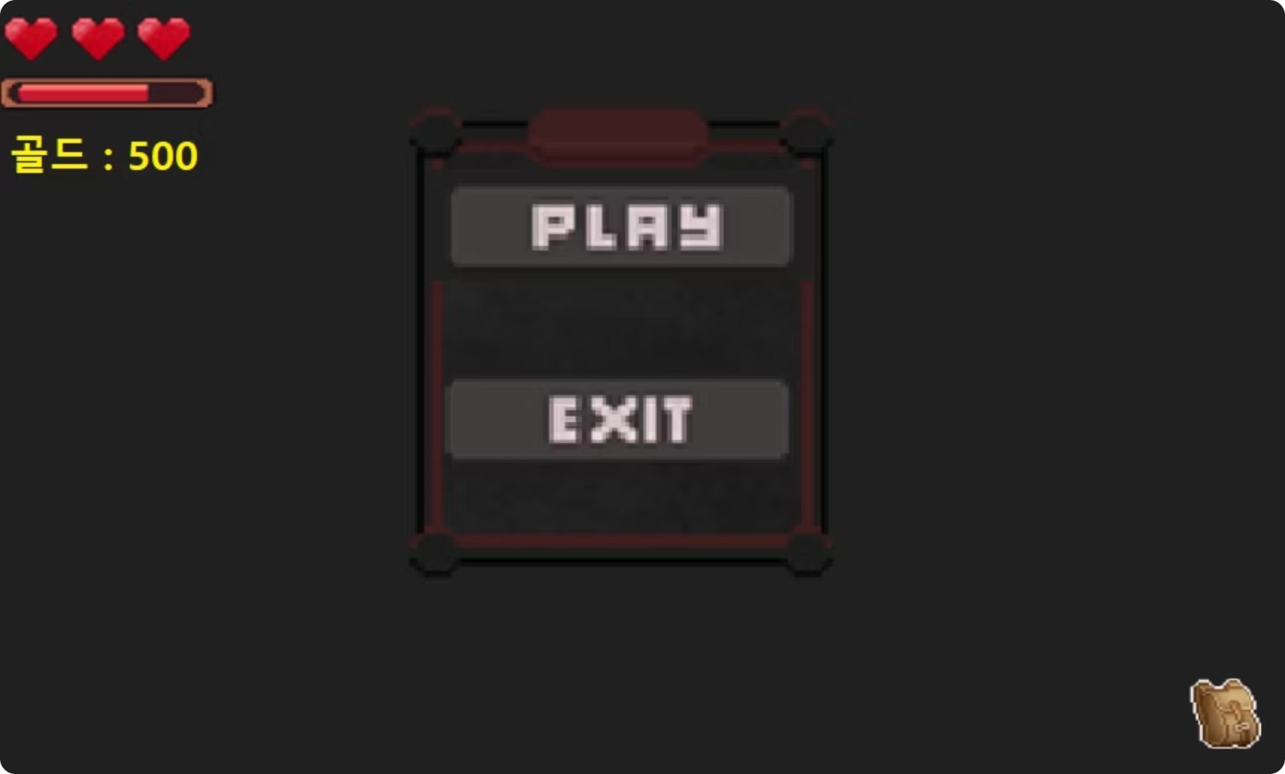
UI 시스템 구성
상단 UI
하단 UI
체력
인벤토리
스테미나
보유 골드
예시 이미지

Slide 7
개발 일정
1주차
2주차
3주차
캐릭터, 적, 배경, 건물 리소스 수집
캐릭터 이동 로직 구현
농사 시스템 기본 구현 및 테스트
마을 기본 구성
4주차
5주차
6주차
던전 맵 생성 및 전투 시스템 구현
인벤토리 시스템 설계 및
NPC 퀘스트 시스템 구현
아이템 관리 기능 구현
ㅎ
7주차
8주차
9주차
무기 강화 시스템 구현
최종 보스 전투 구현
UI 디자인 및 기능 완성 및
버그 수정
게임 내 하루 루프 구현

Slide 8
상세 게임 기획서
게임 제목 : 던전 농부
장르 : 2D RPG (사이드뷰)
플레이어 : 공격, 구르기 , 수확, 이동
농사 시스템 : 플레이어가 농사를 관리하며 자원을 수집하고 수확한 작물로 물약 제작 가능
던전 탐험 : 총 4스테이지 1,2,3 : 기본 몬스터 배치 , 4 스테이지 : 보스 몬스터
몬스터 : 슬라임, 좀비, 해골 , 보스
NPC 퀘스트 시스템 : NPC에게 퀘스트를 받아 자원을 제출하면 골드 획득
대장간 시스템 : 대장간에서 골드를 지불하고 무기 강화 가능(공격력 증가)
기본 UI : 체력, 스테미나 , 보유 골드, 인벤토리 키
체력 3~4칸, 스테미나 100 ( 행동마다 1~2의 스테미나 감소), 인벤토리 (예 ) 4X4 인벤토리에 작물 및 포션 보관
게임 흐름 :
1. 아침에 일어나서 작물 심고 작물에 물주고 자란 작물 수확하기
예 ) 작물은 감자 딸기 토마토 가지 (4종류)
2. 던전 들어가서 몬스터와 전투한다. (전투 시 부족한 공격력, 체력, 스테미나는 작물로 만든 포션을 통해 보충 가능)
- 예 ) 딸기 + 토마토 = 체력 포션, 가지 + 감자 = 스테미나 포션
3. NPC 퀘스트 또는 던전 사냥을 통해 골드를 획득하고 대장간에서 골드를 지불하고 무기를 강화한다.
4. 시간이 00 : 00시가 되거나 집으로 돌아가서 하루 종료(00:00시가 되면 던전을 더 이상 돌 지 못하니 공격력 포션 , 강화 등으로 시간 단축)

